Slide 1
5. ÜNİTE
YAHUDİLİK
VE
HRİSTİYANLIK

Slide 2
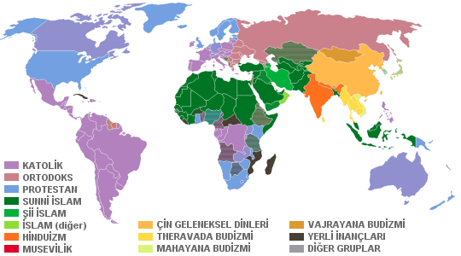

Slide 3
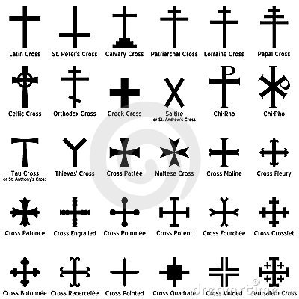
HRİSTİYANLIK

Slide 4
Hıristiyanlık, Kudüs bölgesinde ortaya çıkan ve günümüzde yaşayan dinlerden biridir.
Hıristiyan kelimesi, Hz. İsa’ya (a.s.) bağlı ve onun yolunda giden anlamlarına gelir.
Hıristiyanlar, Hz. İsa’ya (a.s.) nispetle dinlerine İsevilik adını vermişlerdir.

Slide 5
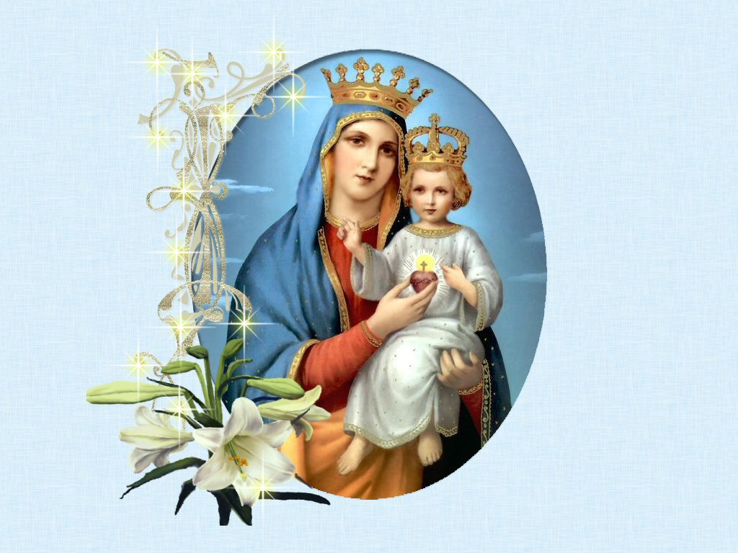
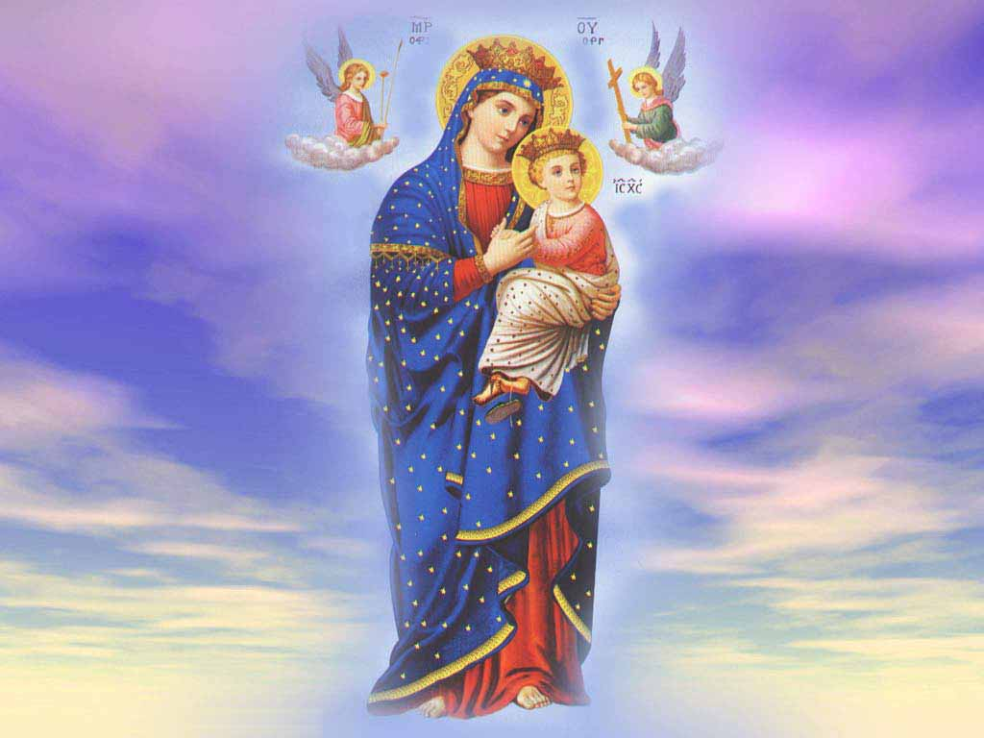
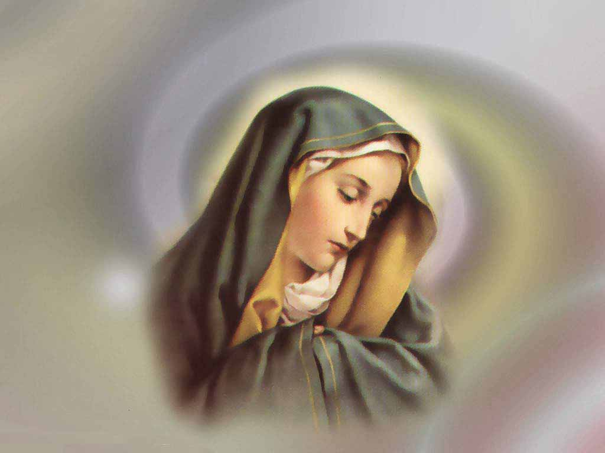
Hz. İsa; Filistin’in bir kasabasında babası olmadan annesi Meryem tarafından
dünyaya gelmiştir.

Slide 6
TARİHİ GELİŞİMİ
Hıristiyanlık, MS 1. yüzyılda Roma İmparatorluğu’nun hâkimiyeti altındaki Kudüs bölgesinde ortaya çıkmıştır. Hz. İsa (a.s.), Yahudi kültürünün hâkim olduğu bir ortamda dünyaya gelmiştir. Kudüs bölgesinde Yahudiliğin birçok mezhebi varlığını devam ettirmekteydi. Ayrıca bu bölgede Roma ve Yunan kültürleri de etkiliydi.

Slide 7
Hıristiyan inancına göre Hz. İsa (a.s.), bozulan Musa şeriatını tekrar tesis etmeye çalışmıştır. Buna karşı Yahudi din adamları ise beklenen mesihin Hz. İsa (a.s.) olmadığını iddia ederek Hz. İsa’ya (a.s.) ve öğretilerine karşı düşmanca hareket etmişlerdir. Yahudi din adamlarının bu tutumu Roma İmparatorluğu’nun Hz. İsa’yı (a.s.) çarmıha germesine neden olmuştur.Hıristiyanlar, Hz. İsa’ın (a.s.) çarmıh olayından sonra dirildiğine, havarilerine göründüğüne ve onları kendi öğretilerini yaymak üzere görevlendirdiğine inanırlar.

Slide 8
Havariler döneminde, Hz. İsa’yı (a.s.) Hz. Musa’nın (a.s.) şeriatına bağlı bir Yahudi ve bu şeriata uymayı öğütleyen Mesih olarak gören Yahudiler vardı. Bunların aksine Hz. Musa’nın (a.s.) şeriatına uymanın önemli olmadığını düşünenler de vardı. Bunlar Hz. İsa’nın (a.s.) insanlığın günahları için kurban olduğuna inanmış ve kurtuluş için buna iman etmenin yeterli olduğunu savunmuşlardır. Bu görüşü savunanların başında, günümüz Hıristiyanlığının şekillenmesinde ve yayılmasında önemli rolü olan Pavlus (Saul) yer alır.

Slide 9
HAVARİ KİMDİR?
Hz. İsa’nın (a.s.), kendisine yardımcı olarak seçtiği, İncil’in içerisindeki hükümleri ve öğütleri insanlara bildirmekle görevlendirdiği on iki kişiden her birine denir.

Slide 10
Hz. İsa ve Havarileri Evharistriya(Son Akşam Yemeği)

Slide 11
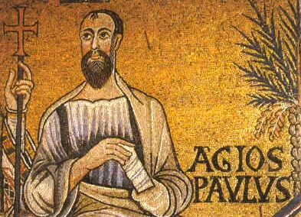
AZİZ PAVLUS’UN ÖNEMİ
Hıristiyan kutsal metinlerinde Pavlus’un bir yolculuğu sırasında gökte Hz. İsa’yı (a.s.) gördüğü ve Hz. İsa’nın (a.s.) da Pavlus’tan kendi öğretilerini bütün milletlere yaymasını istediği anlatılır.
Hıristiyanlar, İsa Mesih’in öğretilerini diğer milletlere yaymaya çalışmasından dolayı Pavlus’u, “yabancıların havarisi” şeklinde isimlendirirler.

Slide 12
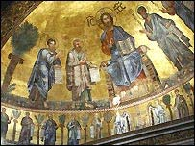
Pavlus, Hz. İsa’nın (a.s.) da tanrı olduğunu savunarak Hıristiyan tanrı inancı olan teslisin temellerini oluşturmuş ve tanrının rızasının da Hz. İsa’nın (a.s.) tanrı olduğuna inanmaktan geçtiğini ifade etmiştir.Pavlus, bu görüşlerini yaymak için seyahatler yapmış ve bazı yerlere de mektuplar göndermiştir. Hıristiyanlığın kutsal kitabı olan Kitab-ı Mukaddes’in Yeni Ahit bölümünün yaklaşık üçte birinin Pavlus’un mektuplarından oluşması, onun Hıristiyanlıktaki yerini ve önemini gösterir. Yaptığı bu çalışmalar nedeniyle Pavlus, günümüz Hıristiyanlığının kurucusu sayılır.

Slide 13
MS 313 yılından itibaren Roma’nın Hıristiyanlığa karşı baskılarını sonlandırmasıyla Hıristiyanlık hızla yayılmaya başlamıştır. Genişleyen Hıristiyan coğrafyasında inanç birlikteliğinin sağlanması için Hıristiyan din adamları, 325 yılında İznik konsilinde bir araya gelmişlerdir. Bu konsilde Pavlus’un görüşleri benimsenmiş ve Hz. İsa’nın (a.s.) tanrı olduğu fikri kabul edilmiştir. 380 yılında ise Roma’nın Hıristiyanlığı resmî din olarak kabul etmesi, bu dinin daha hızlı yayılmasına zemin hazırlamıştır. Böylece Roma ve Bizans, Hıristiyanlığın en etkin merkezleri hâline gelmiştir.

Slide 14
TANRI İNANCI
Hıristiyan inanç esaslarının en önemlisi teslis inancıdır. Üçleme anlamına gelen teslis, terim olarak Baba, Oğul ve Kutsal Ruh’tan meydana gelen Hıristiyan tanrı düşün- cesini ifade eder. Baba, mutlak güç sahibi olan tanrıdır. Oğul, tanrının oğlu olarak kabul edilen Hz. İsa’dır (a.s.). Kutsal Ruh ise ruhları idare eden tanrı gücüdür. Bu üç unsurdan Baba yaratıcı, Oğul kurtarıcı, Kutsal Ruh ise takdis edicidir. Hıristiyan inancına göre bu üçlü, özde bir olmasına rağmen ayrı ayrı üç şahıstır.

Slide 15
Hıristiyanların kutsal kitabı olan Kitab-ı Mukaddes, Ahd-i atik (Eski söz) ve Ahd-i ceditten (Yeni söz) oluşur. Yahudilerin kutsal metinleri olarak kabul edilen Ahd-i atik (Tevrat), Hıristiyan kutsal kitabı Kitab-ı Mukaddes’in ilk bölümünü oluşturur. Hıristiyanlığın asıl kutsal metinleri olan Ahd-i cedit ise Kitab-ı Mukaddes’in ikinci bölümünde yer alır. Ahd-i cedidin içinde Matta, Markos, Luka ve Yuhanna İncilleri, Pavlus’un Mektupları, Diğer Mektuplar ve Yuhanna’nın Vahyi bölümleri bulunur.

Slide 16
KUTSAL KİTAPLARI
KİTABI MUKADDES
ESKİ AHİT
TEVRAT
ZEBUR
YENİ AHİT
İNCİL

